Slide 1
Menu Maker
Chedhomme Mélanie

Slide 2

Outil de gestion de projet
Utilisation de Trello
→ simple d’utilisation, permet d’avoir un modèle Kanban
→ permet de définir les tâches, leur ajouter des “étiquettes”
→ ajout d’une checklist dans la card pour lister le travail à faire
→ ajout user story qui correspond à la tâche
→ organisation visuelle, possibilité de classer tâche :
tâche à faire, tâche terminée, tâche en cours…
→ découpage en sprint

Slide 3
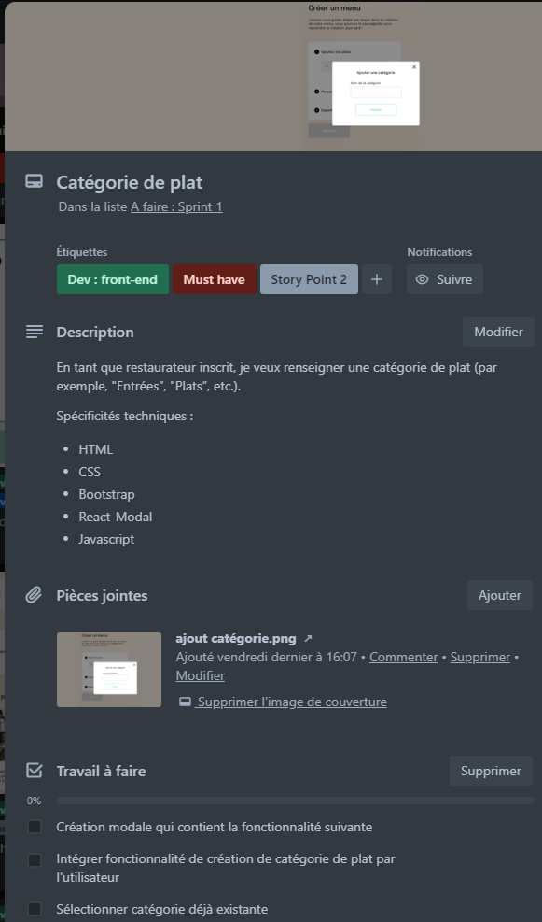
Outil de gestion de projet
https://trello.com/b/EoxEvzMq/trello-menumaker
exemple de card :

Slide 4
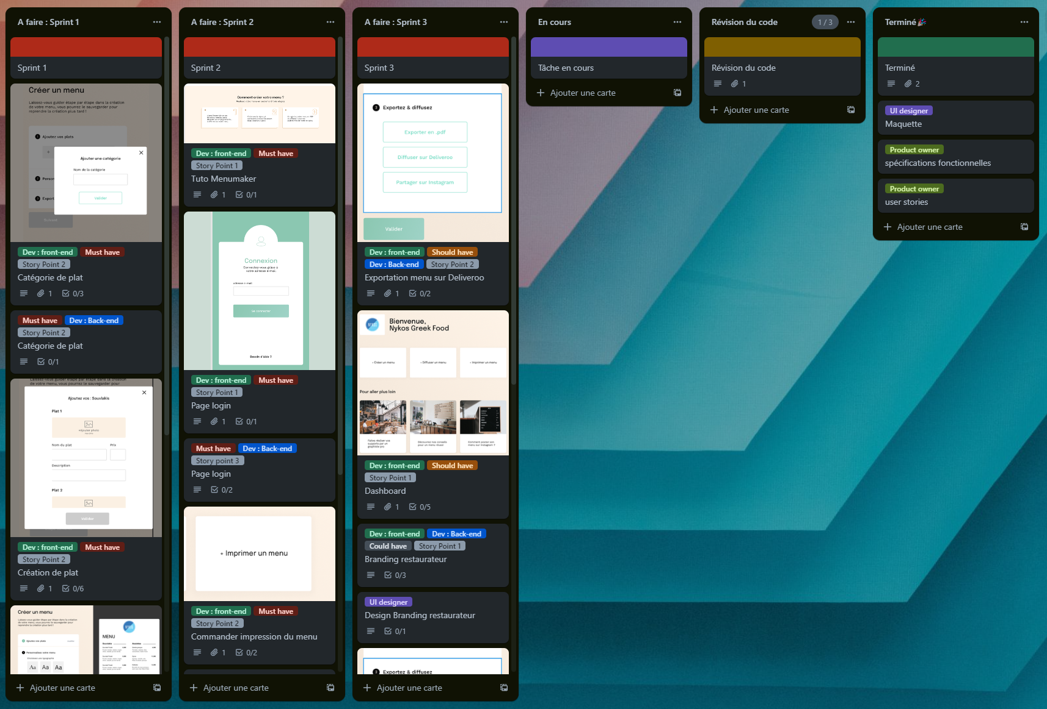
Outil de gestion de projet

Slide 5
Outil de gestion de projet
Kanban : méthode visuelle très utilisée en Agile
Plusieurs statuts de tâche :
à faire
en cours
en test
terminé
Backlog = liste des tâches hiérarchisées par Product Owner

Slide 6
Outil de gestion de projet
Beaucoup de tâches :
→ découpées en plusieurs “sprint”
→ plusieurs tâches par sprint
→ premier sprint, création des fonctions essentielles, “Must have”
→ dernier sprint, création des fonctions “should have”
→ story point = notation selon complexité de la tâche (planning poker)

Slide 7
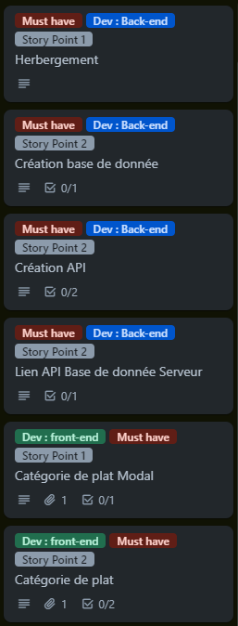
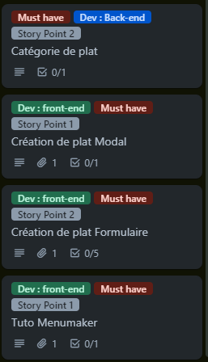
Sprint 1
Must have

Slide 8
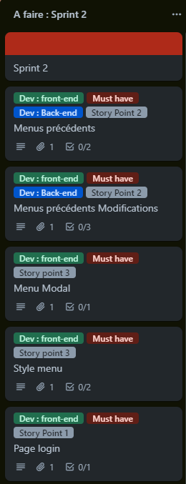
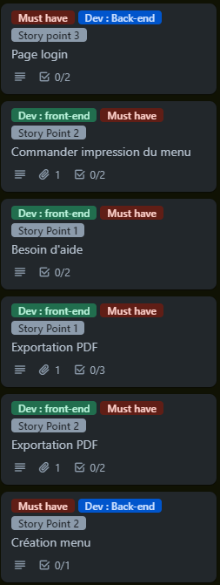
Sprint 2
Must have

Slide 9
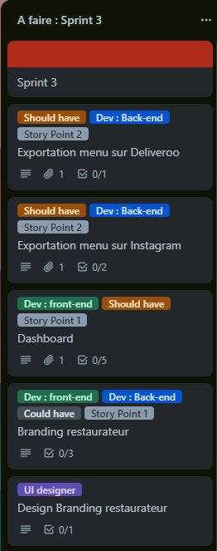
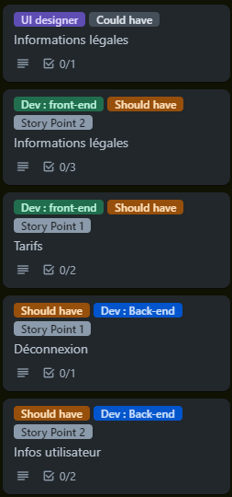
Sprint 3
Should have

Slide 10
Planification
3 Sprints
2 semaines par sprint
réunion, code review et test code (1-2 jours) entre chaque sprint
1 sprint = 2 semaines
2 semaines x 3 = 42 jours + 2 jours entre chaque sprint pour faire le point
environ 50 jours pour le projet

